Slide 1
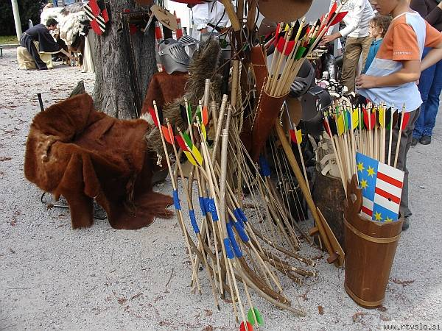
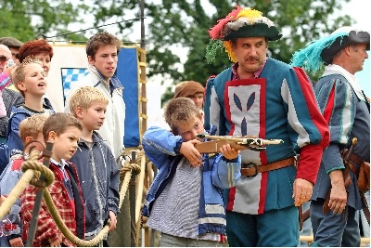
Srednjeveška kultura in oblačila

Slide 2
Kulturno življenje v poznem srednjem veku:
Središče je v 13. stoletju v Parizu.
Tomaž Akvinski in Abelard sta poučevala v študijskem središču na griču Svete Genovefe blizu Pariza, katero so obiskovali krščanski učenci iz vse Evrope.
Mešanice grške filozofije in krščanske vere.
Njegova podlaga je realizem → nič ni tisto, kar se zdi, ampak je samo simbol višje resničnosti.

Slide 3
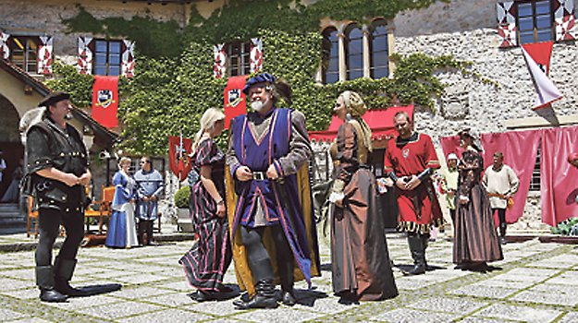
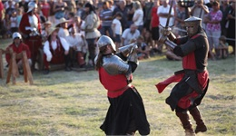
Na učni sistem vplivajo grško-klasični sistem, arabska miselnost, saj so bili povečini Arabci tisti, ki so zbirali in komentirali grška filozofska dela in še druga.
John iz Salisburya, William Ockhamski, Duns Scotus in Roger Bacon so poučevali na Sorboni.
Pomembni znanstveniki iz cele Evrope.
Leta 1292 je Nikolaj IV. dal posebne pravice magistrom pariške univerze, dovoljenje, da lahko učijo povsod brez podrejanja lokalnim oblastem.

Slide 4
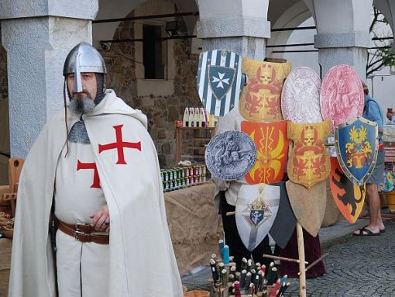
Srednjeveška oblačila:
Modna kultura povzema že od antičnih dni in se predstavi preko srednjega. Ta se je razvil s časom. Zanimiv del je, da še danes več kot modno osveščeni ljudje raje nosijo oblačila iz tistega časa, npr. ob posebnih priložnostih.
Linijo oblačil iz srednjeveškega obdobja oblačila, ne samo, da prikazuje stanje kulture in družbenih dogodkov tistega časa, ampak je tudi praktična zdrava točke. Ljudje, ki trpijo zaradi poškodb hrbtenice nosijo steznike, ker so ti pomagali na prizadetem območju ( tesno).
Stezniki so ravna in toga oblačila iz toge plasti platna, poudarjena je z lesenimi kosi, ki so vstavljeni v obleko.

Slide 5
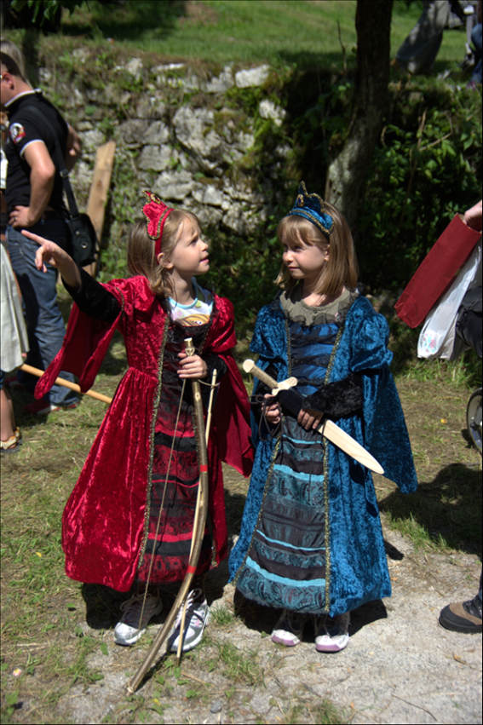
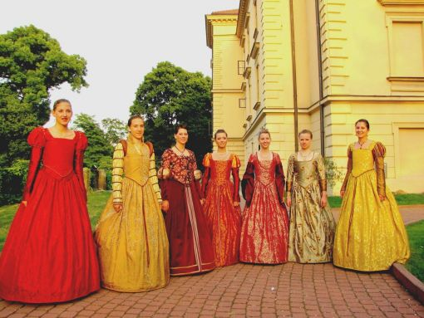
Oblačila iz mehkega materiala v barvah so nosili bogati. Kar predstavlja notranjo obrambo premožnih ljudi. Ženske so morale nositi zelo dolge obleke. Po drugi strani pa ljudje v poslovnem razredu, kot so trgovci nosijo do kolen dolge plašče, krzno v dolžini s pasom, da je zaporno. Takšna oblačila upodobijo tradicijo tistega časa in tudi zaščitijo uporabnika zaradi izjemnega mraza.

Slide 6
http://www.youtube.com/watch?v=MQgmM47xKDA

